Slide 1
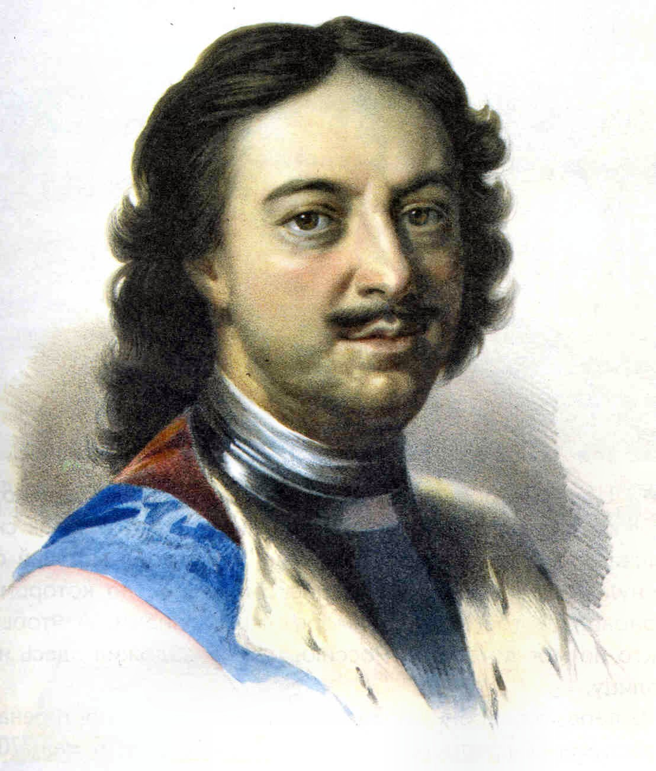
Россия в период реформ Петра I

Slide 2
План
Приход к власти Петра I
Характеристика личности
Реформы Петра I и их значение

Slide 3
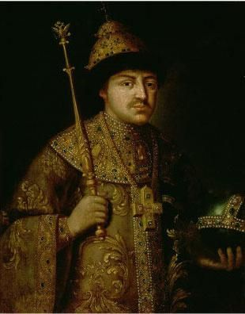
Федор Алексеевич Романов 1676 - 1682
Проведение общей переписи населения
Введение подворного налогообложения
Отмена местничества – способ назначения на гос. должности в зависимости от знатности рода
Война против Османской империи 1676 – 1681гг, в состав России вошла Левобережная Украина и Киев

Slide 4
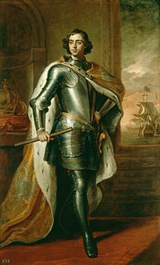
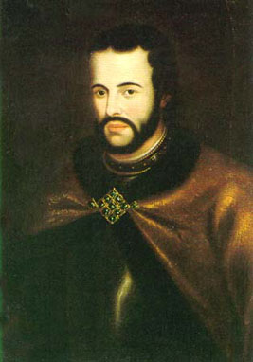
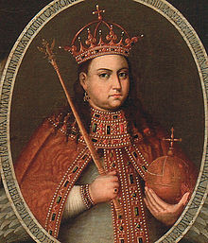
Правление Ивана V и Петра I при регентстве Софьи 1682 - 1689
Иван V
Петр I
Софья Алексеевна

Slide 5
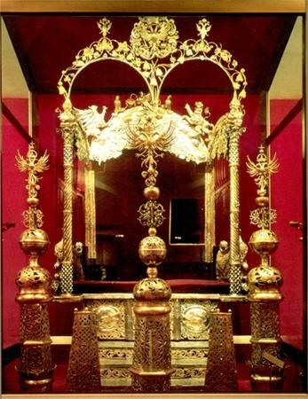
Трон братьев соправителей Ивана и Петра. На его изготовление ушло около 200 кг серебра

Slide 6
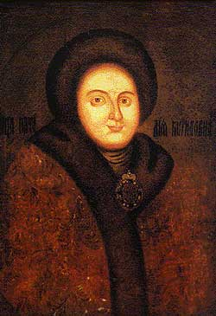
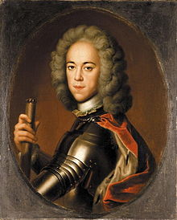
Брак Петра I
27 января
1689г
Евдокия Федоровна Лопухина
Царевич Алексей 1690 - 1718

Slide 7
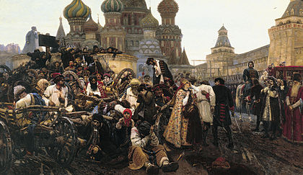
Стрелецкий бунт (1698)
В. И. Суриков
Утро стрелецкой казни. 1881 Холст, масло. 218 × 379 см
Государственная Третьяковская галерея, Москва

Slide 8
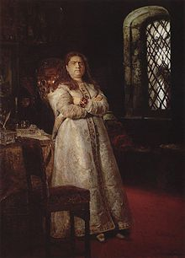
Царевна Софья Алексеевна в Новодевичьем монастыре. Картина Ильи Репина

Slide 9
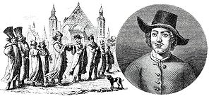
Великое посольство 1697 – 1698гг
Великое посольство по гравюре современника. Портрет Петра I в одежде голландского матроса

Slide 10
Причины реформ
Обеспечение выхода к морю
Создание регулярной армии
Преодоление отсталости
Создание крупной промышленности
Реорганизация системы государственного управления

Slide 11
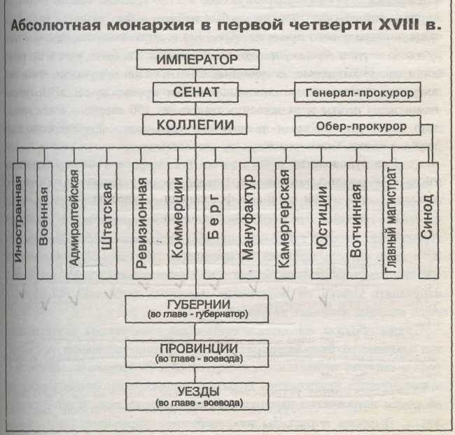
Реформы государственного управления

Slide 12
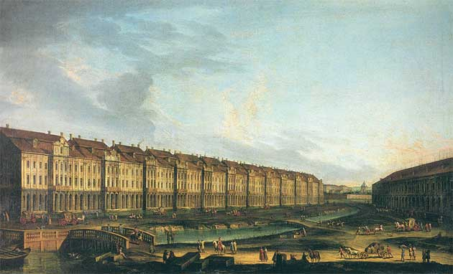
Здание Двенадцати коллегий в Петербурге. Неизвестный художник третей четверти XVIII века. По гравюре Е. Г. Внукова с рисунка М. И. Махаева

Slide 13
Военная реформа
Преображенский
Семеновский
Потешные
Полки (1700г)
1699 – 1705гг – введение рекрутской повинности – способ комплектования регулярной армии
Обучение офицеров (школа математических и навигацких наук, инженерная школа, Артиллерийская школа, Медицинская школа
Вводятся новые воинские уставы
1716г – воинский
1720г – морской
Новая единообразная форма, ордена и медали.
Перевооружение армии
Призывался 1 человек от 20 дворов
Срок службы = 25 лет
Армия содержалась за счет государства
СОЗДАНИЕ ВОЕННО-МОРСКОГО ФЛОТА

Slide 14
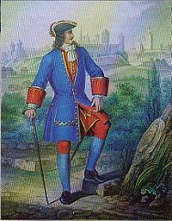
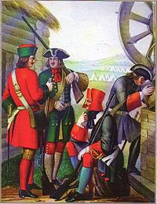
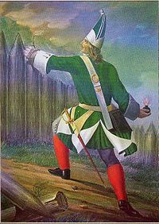
Гренадер пехотного полка с 1700 по 1732 год.
Офицер лейб-гвардии Семёновского полка с 1700 по 1720 год.
Фузелёры пехотных полков с 1700 по 1720 год.

Slide 15
Развитие промышленности
Поощрение частного предпринимательства
Создание новых мануфактур на Урале, в Карелии…
металлургические
горнозаводские
оружейные
лесопильные
суконные, кожевенные

Slide 16
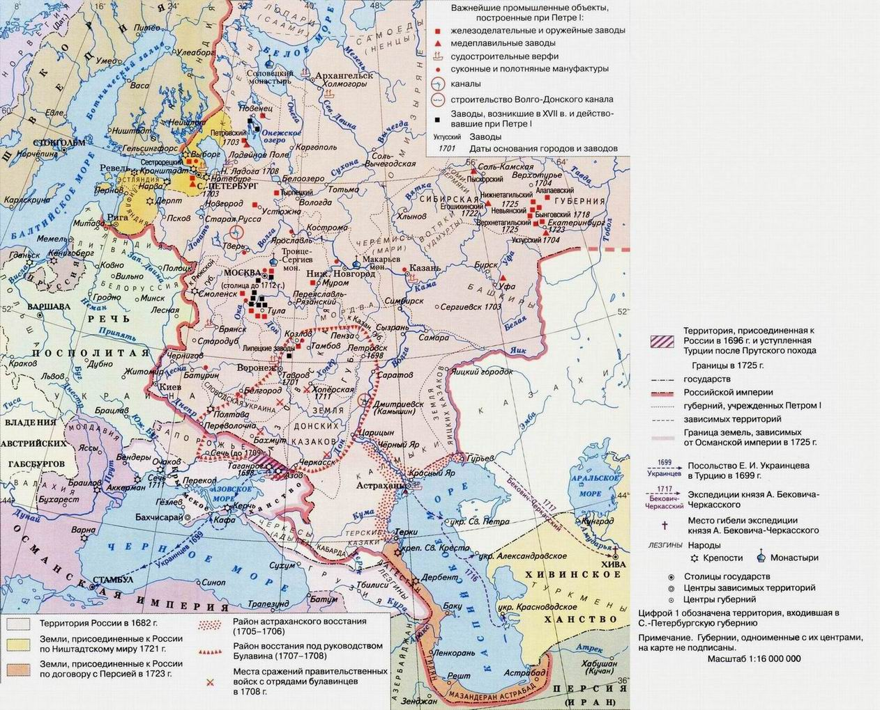
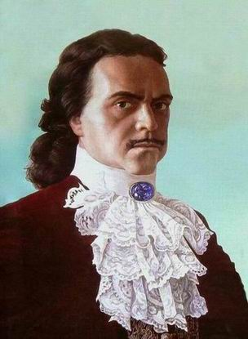

Slide 17
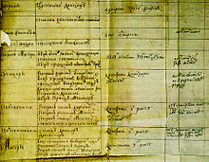
Табель о рангах
Табель о рангах, одна из редакций XVIII века

Slide 18
Домашнее задание
Написать ЭССЕ по теме
«Что сделал Пётр I для России – открыл окно в Европу или загнал нашу страну в европейский угол?»

